Slide 1
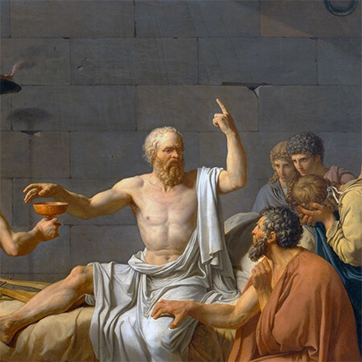
Сократ в стереометрии
БММ 2025
Познай гармонию пространства!
Санкт-Петербург

Slide 2
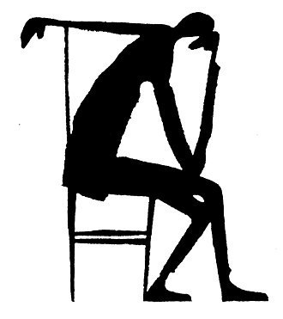
Способ диалогового взаимодействия:
неосократический диалог, который берет свое начало со времен Сократа, но в качестве способа преподавания математических дисциплин так и не изучен.

Slide 3
Наши планы
Будем разрабатывать примеры использования метода несократического диалога при решении стереометрических задач
Создавать опорные конструкции к стереометрическим задачам, используя метод варьирования задач, к
1
3
Создадим живое исследование на стереометрических уроках
Будем использовать метод варьирования задач
2
4

Slide 4
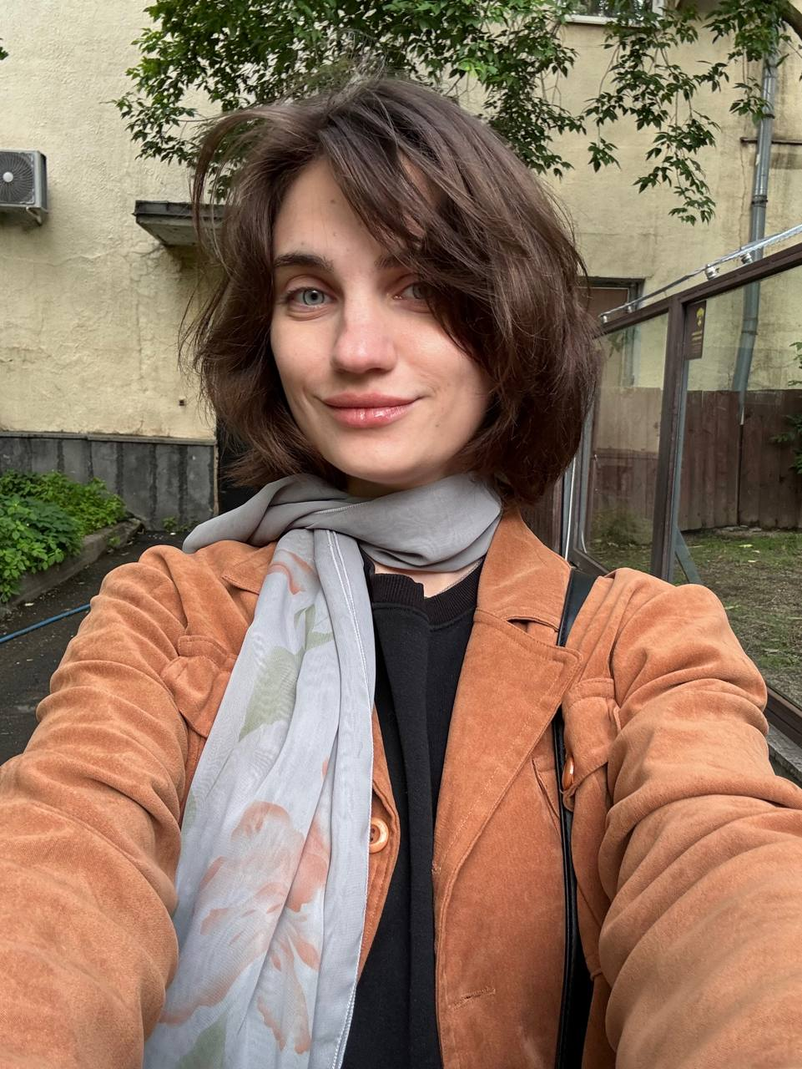
КУРАТОР
“Математика - вдохновение для жизни!”
Ксения Игнатенко
Окончила бакалавриат РГПУ им. Герцена по направлению “Прикладная математика и информатика”

Slide 5
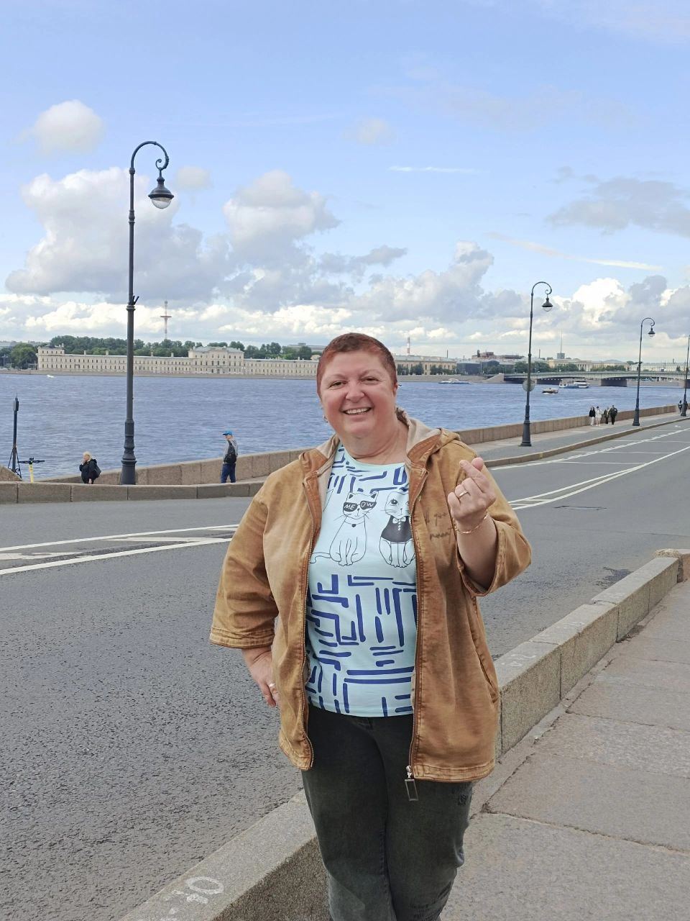
УЧАСТНИКИ
“Учу и учусь! Жить интересно!”
Елена Сухорукова
Балашовский институт Саратовского государственного университета
Заведующая кафедрой математики, информатики, физики

Slide 6
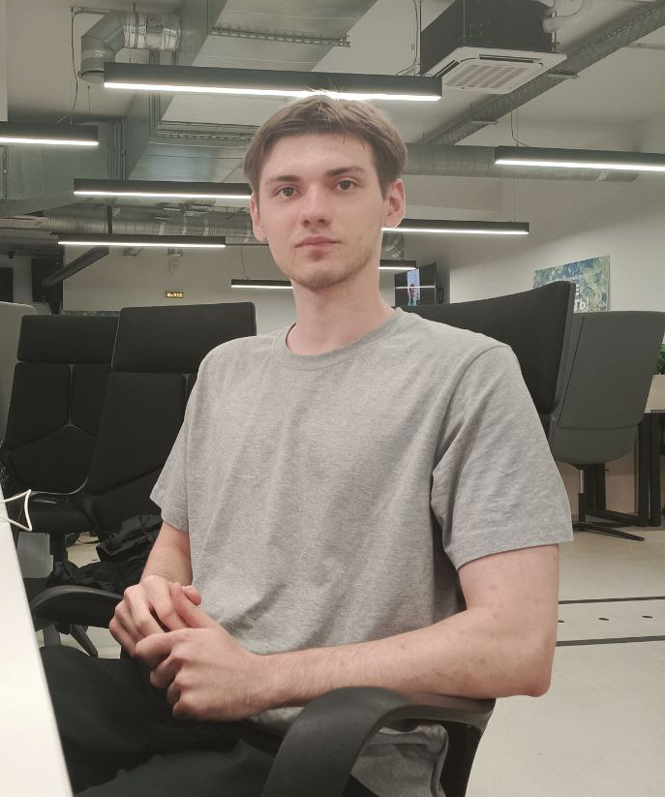
УЧАСТНИКИ
“Код, математика и бесконечность возможностей!”
Дмитрий Балакин
Студент ИТМО, бакалавриат ПМИ, 3 курс

Slide 7

УЧАСТНИКИ
“Сущность математики - в ее свободе!”
Екатерина Бедненко
Студентка РГПУ им. Герцена, направление “Математическое образование” 2 курс
Люблю походы в горы, но и в недра математики

Slide 8

УЧАСТНИКИ
“Глаза горят, улыбка натянута, на лбу написано “Я люблю математику”!”
Милена Шабашева
Студентка МПГУ Института математики и информатики, направление “Педагогическое образование”, 2 курс

Slide 9

В жизни мы встречаем много вопросов. Есть они и в стереометрии
Искусство задавать интересные вопросы — ключ к успеху учителя и ученика!

Slide 10
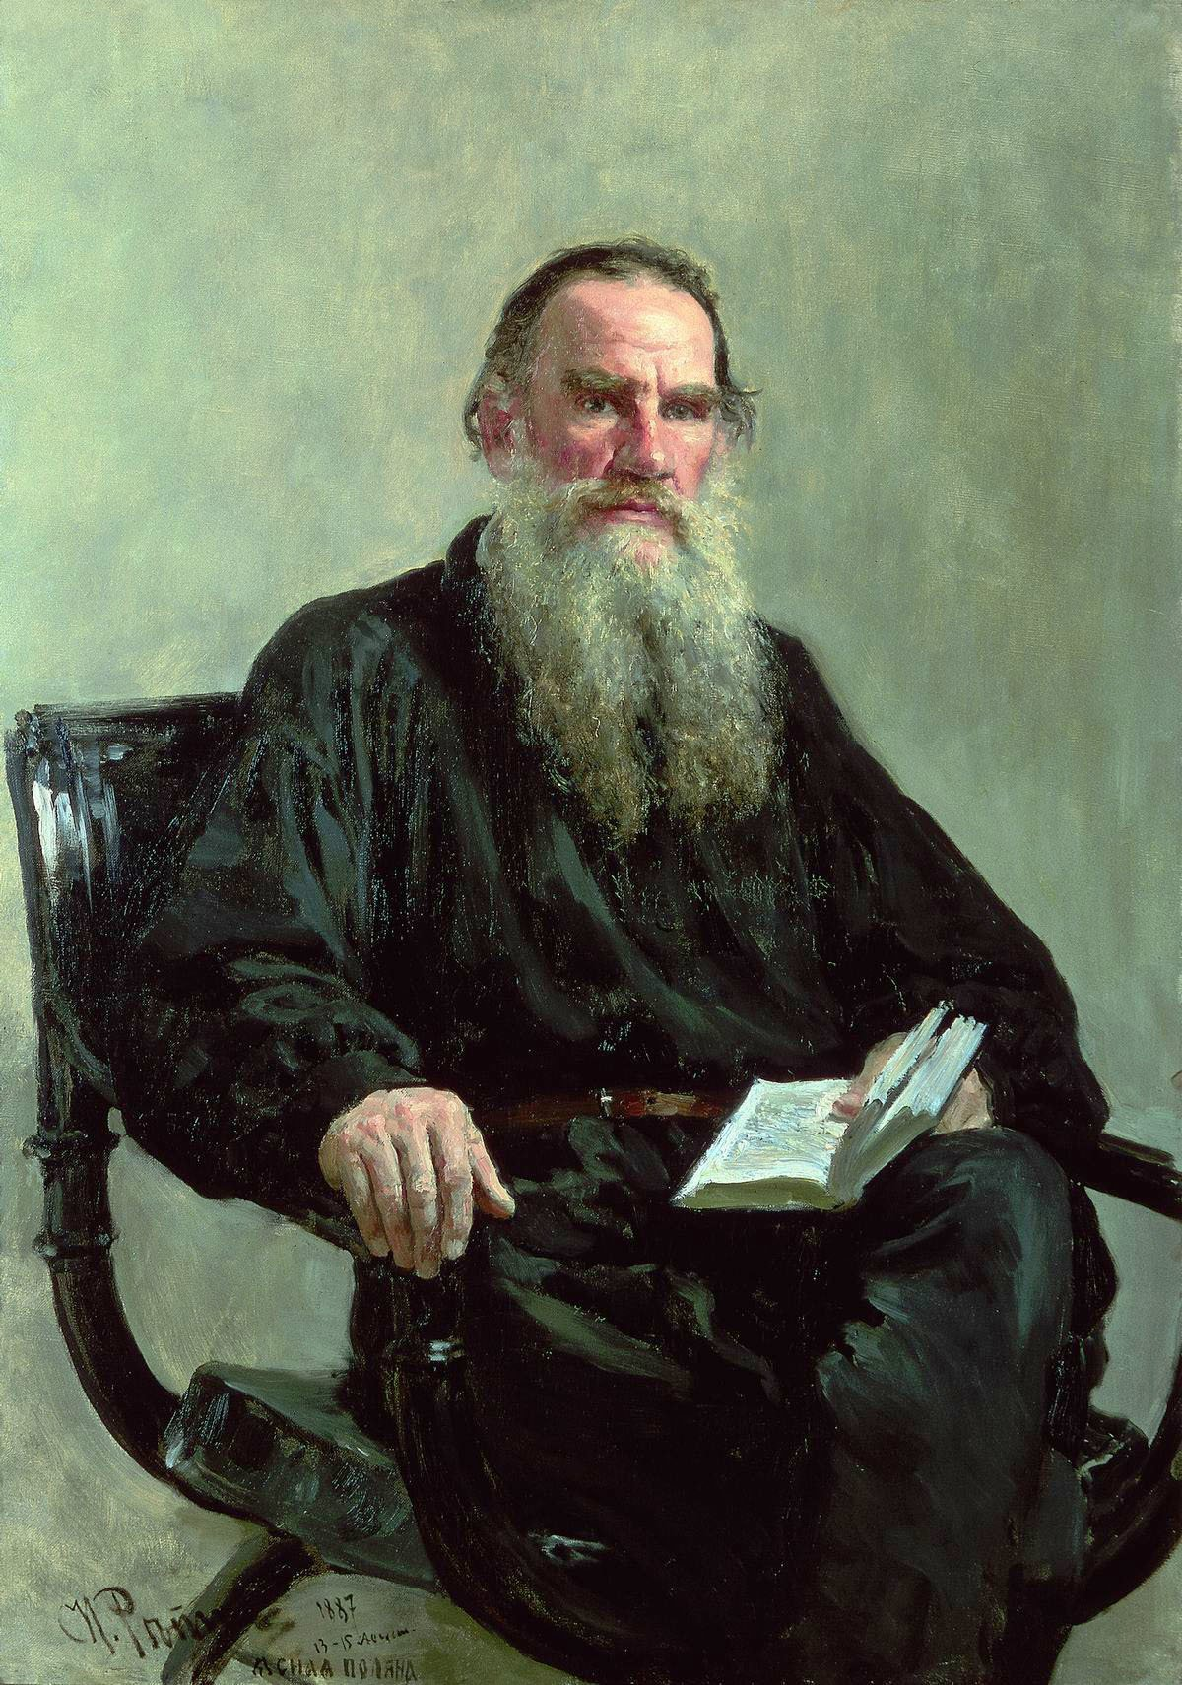
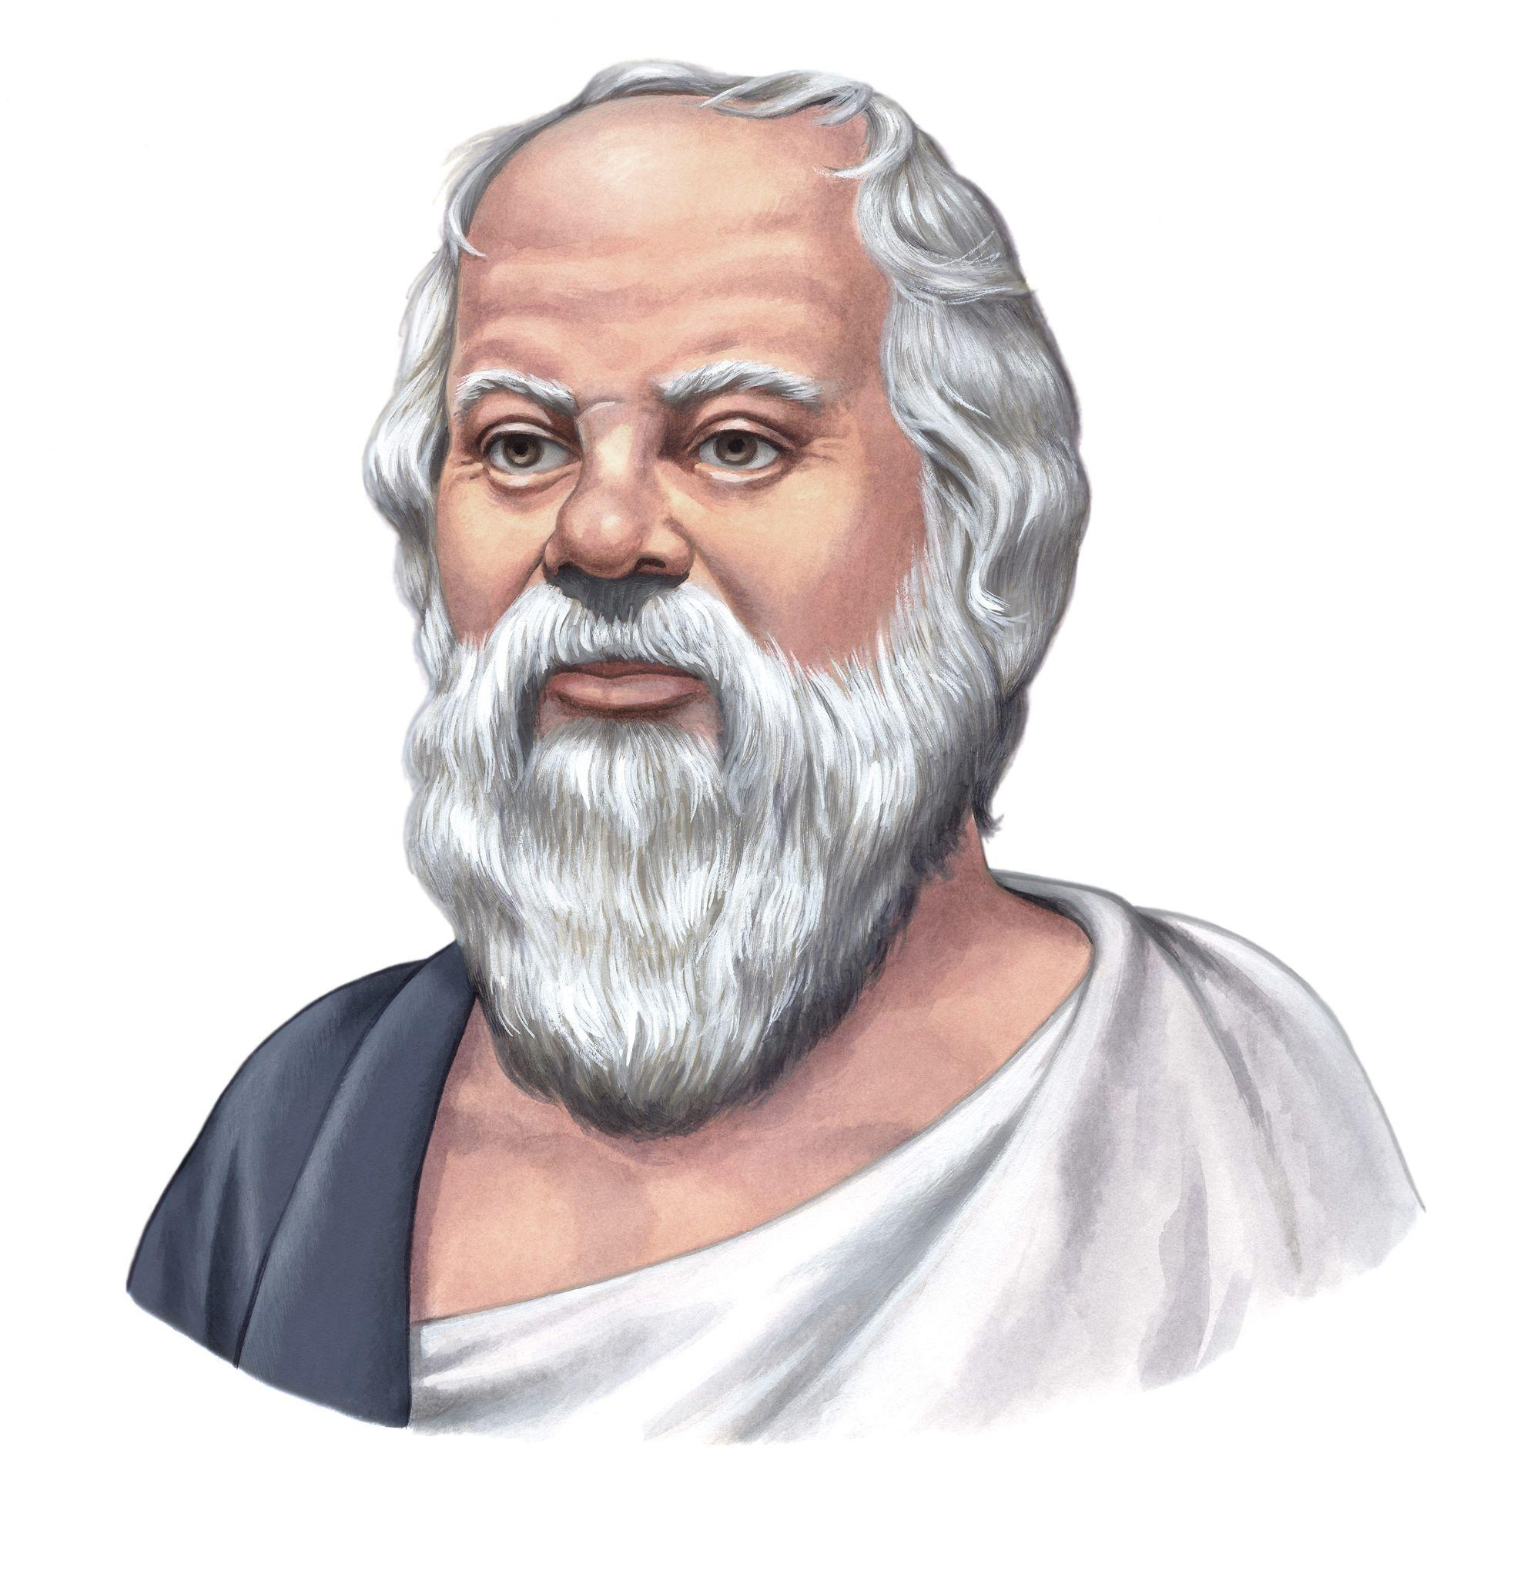
Л. Н. Толстой
Сократ
Знание — только тогда знание, когда оно приобретено усилиями твоей мысли, а не памяти.
В жизни так многому нужно научиться. Кажется, что чем больше вы учитесь, тем больше понимаете, как много еще предстоит узнать.

Slide 11
СПАСИБО!

